Slide 1
Повторительно-обобщающий урок
«Мир в начале нового времени»

Slide 2
Соотнесите названия стран с приведёнными в списке именами, терминами, понятиями и событиями:
1. Англия | а) огораживание
 | б) гугеноты
2. Франция | в) Ж.Кальвин
 | г) пресвитерианская церковь
3. Швейцария | д) «Золотой век Елизаветы»
 | е) Варфоломеевская ночь
1

Slide 3
Определите по какому принципу построен ряд:
Рафаэль Санти, Леонардо да Винчи, Рембрандт
2

Slide 4
Форма правления, при которой власть в государстве выбирается, называется:
Сословно-представительная монархия
Абсолютная монархия
Республика
Конституционная монархия
3

Slide 5
Религиозные войны во Франции – это:
Борьба за национальную независимость
Война католиков против протестантов
Противостояние мусульман и христиан
Борьба между претендентами на папский престол
4

Slide 6
К деятелям литературы и искусства эпохи Возрождения относятся:
Ришелье
Эразм Роттердамский
Леонардо да Винчи
Томас Мюнцер
Авиценна
Уильям Шекспир
5

Slide 7
Найдите ошибочное утверждение:
Ришелье – кардинал Франции
Томас Мюнцер – глава крестьянского восстания в германии
Первое кругосветное путешествие совершил Васко да Гама
Генрих VIII – король Англии
6

Slide 8
Причины Великих географических открытий:
Развитие мировой торговли
Поиски новых торговых путей (традиционными путями овладели арабы)
Создание системы «колония - метрополия»
Потребность в золоте и серебре в связи с подъёмом производства в Европе
7

Slide 9
Блиц -опрос
Что такое огораживание?
8

Slide 10
Какие страны первыми стали исследовать новые земли?
9

Slide 11
Кого называли новыми дворянами?
10

Slide 12
Назовите автора работы «Похвала глупости».
11

Slide 13
Назовите имя великого мыслителя, который был сожжён на костре за своё учение.
12

Slide 14
Какие напитки стали употреблять в Европе в 18 веке?
13

Slide 15
Как называется эпоха, когда создали свои шедевры Леонардо да Винчи, Рафаэль Санти?
14

Slide 16
В какой стране правила династия Валуа?
15

Slide 17
Как в 16-17 веках называлось предприятие нового типа, основанное на ручном труде?
16

Slide 18
Назовите автора произведения «Ромео и Джульетта».
17

Slide 19
Для европейцев этот продукт питания стал доступен после Великих географических открытий. Однако они включили его в рацион на рубеже 18-19 вв. И считался этот продукт пищей бедняков.
18

Slide 20
Сейчас, в наше время, за этот продукт вы в магазине платите 3р.50 коп., а в эпоху Великих географических открытий этот продукт стоил очень дорого. Когда говорили о богатом человеке, вспоминали этот продукт.
19

Slide 21
Вспомните, кому принадлежат эти строки?
«У меня не было других врагов кроме врагов государства»
20

Slide 22
Вспомните, кому принадлежат эти строки?
«Вы думали, господа, что государство – это вы? Государство – это я».
21

Slide 23
Вспомните, кому принадлежат эти строки?
«А всё-таки она вертится!».
22

Slide 24
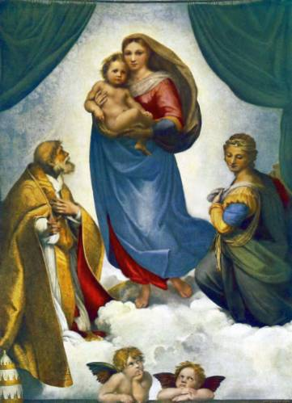
Назовите авторов предложенных репродукций и название работы.
23

Slide 25
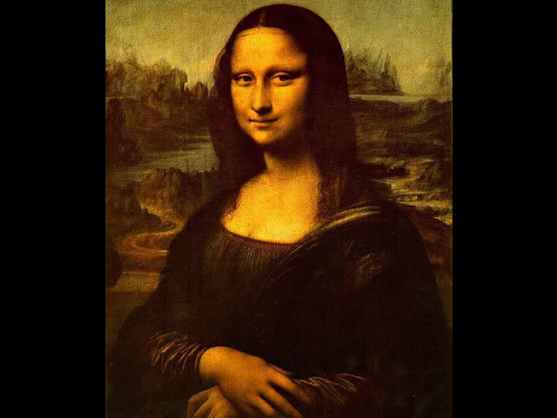
Назовите авторов предложенных репродукций и название работы.
24

Slide 26
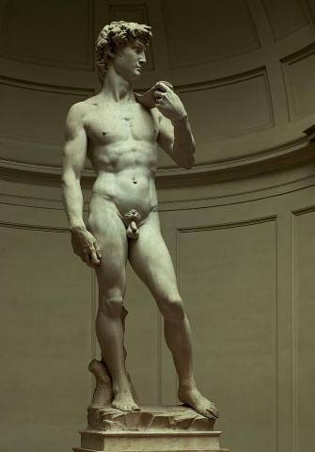
Назовите авторов предложенных репродукций и название работы.
25

Slide 27
Критерии оценивания
«5» – 35-30 баллов
«4» – 29 -23 балла
«3» – 22- 12 баллов
«2» – менее 12 баллов
Задания прислать на почту:
ekat.belonosowa2017@yandex.ru 04.12.20г

